Slide 1


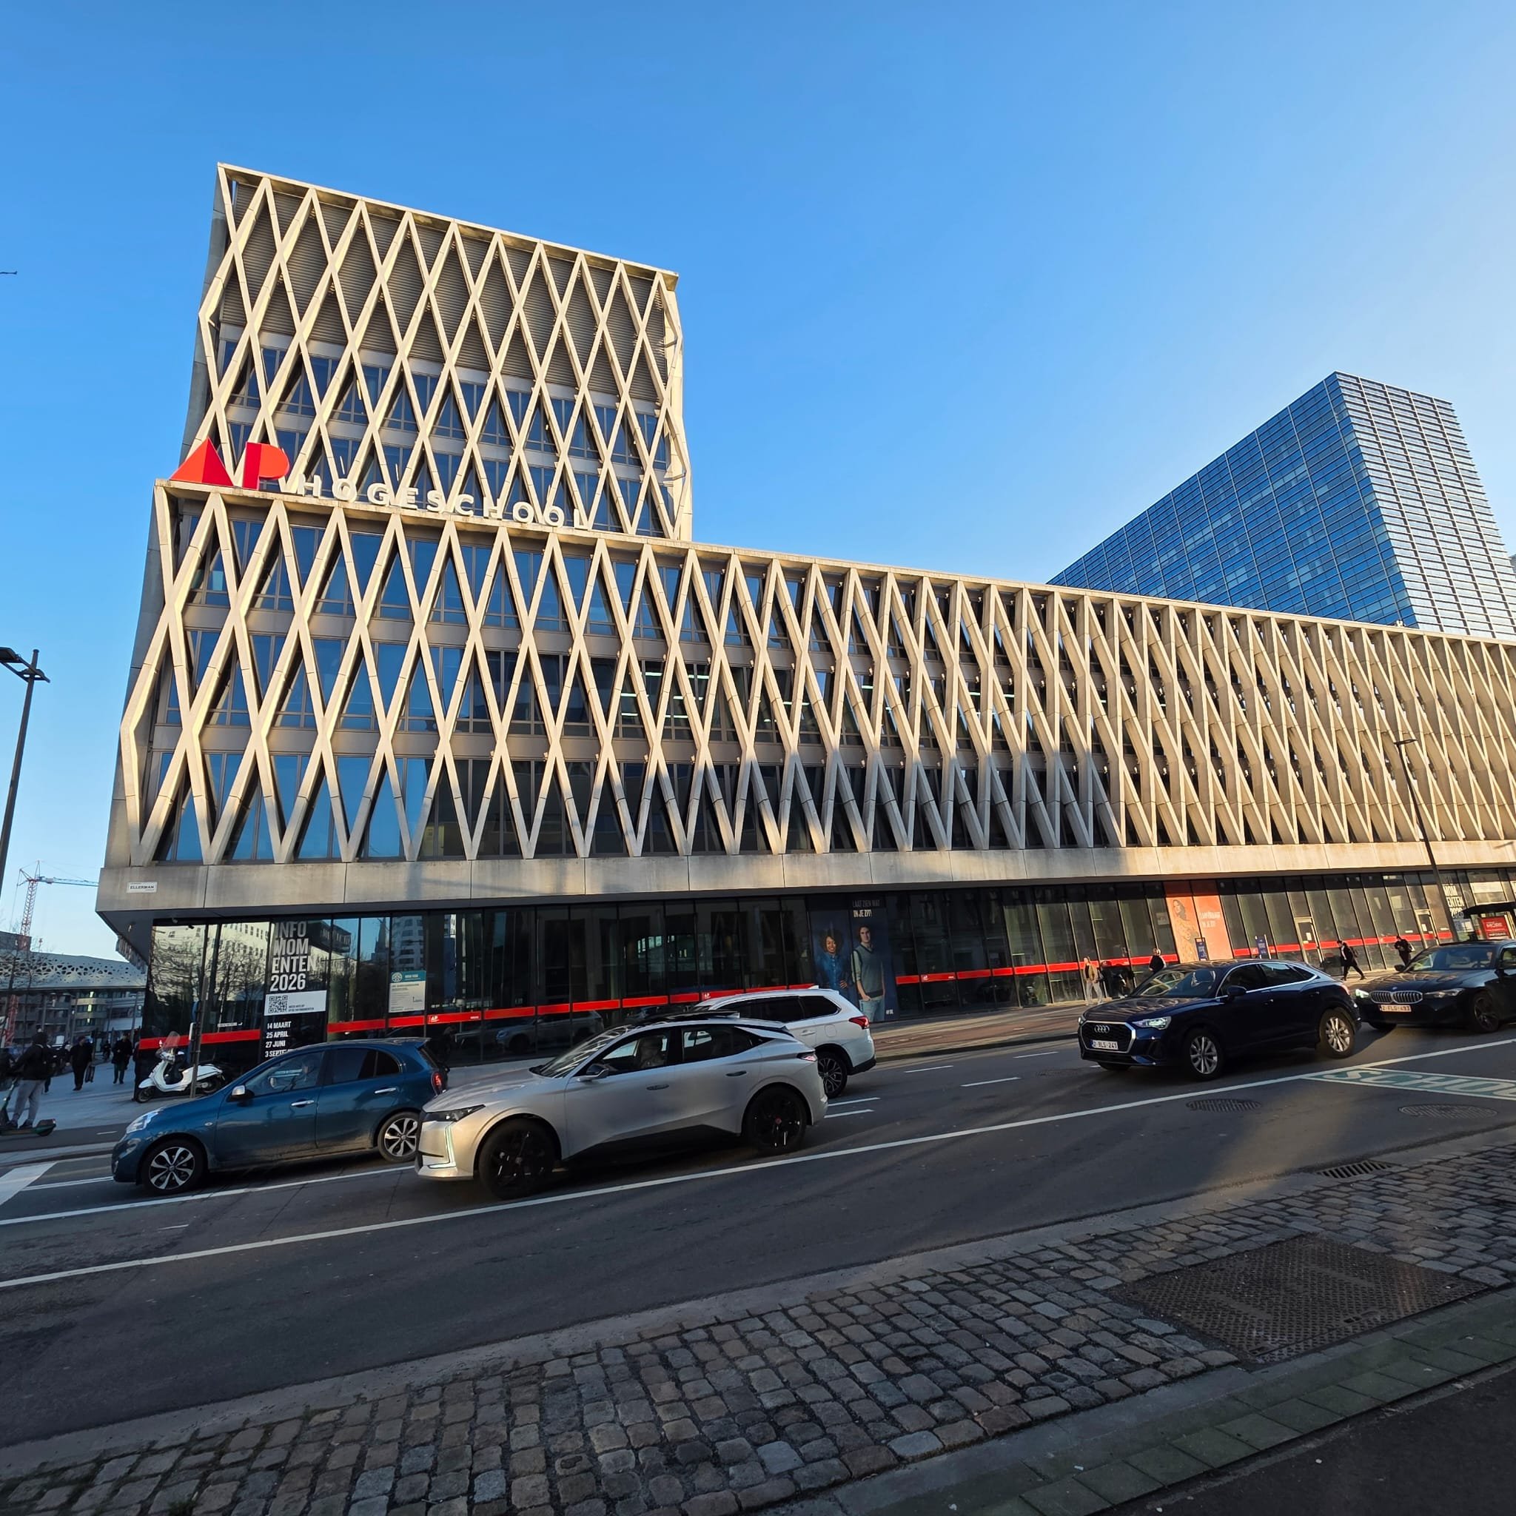
Realizacija ERASMUS+ mobilnosti za nastavno osoblje AP Hogeschool Antwerpen
2. – 6. ožujka 2026.
izv. prof. dr. sc. Ines Blažević
izv. prof. dr. sc. Suzana Tomaš

Slide 2
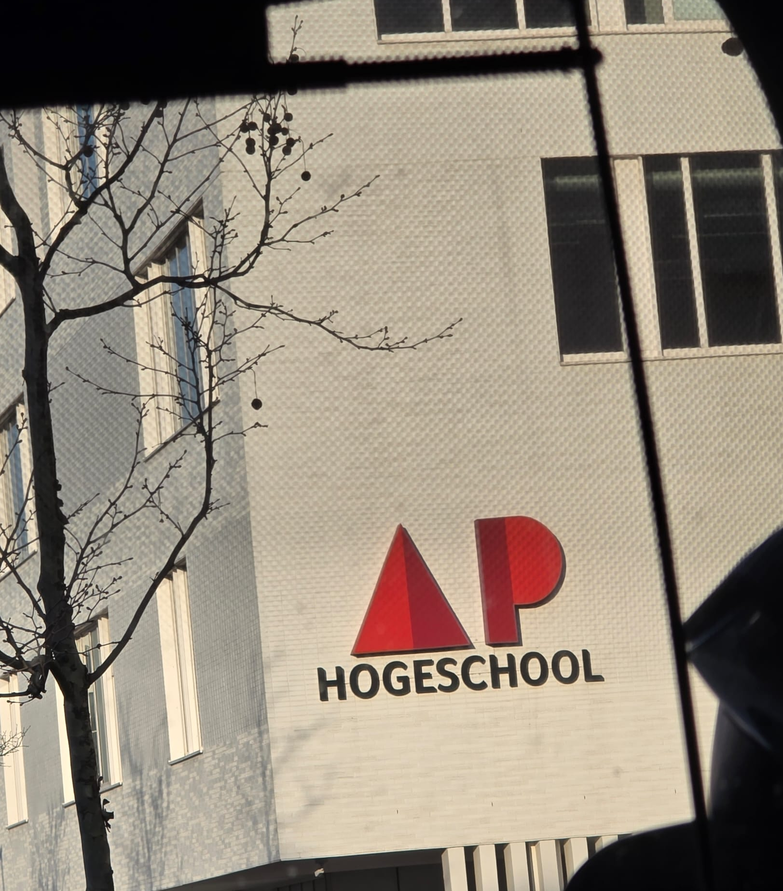
AP Hogeschool Antwerpen je suvremeno visoko učilište u Antwerpenu usmjereno na stručno i praktično visoko obrazovanje te na povezivanje teorijskih znanja s neposrednom odgojno-obrazovnom praksom.
U AP posebno zanimljiva je snažna povezanost nastave s praksom: naglasak je na radu u modernim učionicama, laboratorijima i stručnim okruženjima, a kampusi su raspoređeni ponajprije u Antwerpenu, ali i u Mechelenu i Turnhoutu. Najveći broj kampusa je u Antwerpenu, što pokazuje koliko je institucija raširena i integrirana u gradski život.
Za međunarodne studente AP je zanimljiv i zato što, iako je većina redovnih programa na nizozemskom, postoje i programi i prakse na engleskom, osobito za razmjenu. Ustanova sudjeluje u Erasmus+ sustavu i ima oko 200 bilateralnih sporazuma s partnerskim sveučilištima diljem Europe. AP Hogeschool Antwerpen može se opisati kao moderno, urbano i međunarodno orijentirano visoko učilište, dobro za studente koji žele spojiti teoriju, praksu i život u velikom studentskom gradu kao što je Antwerpen.

Slide 3
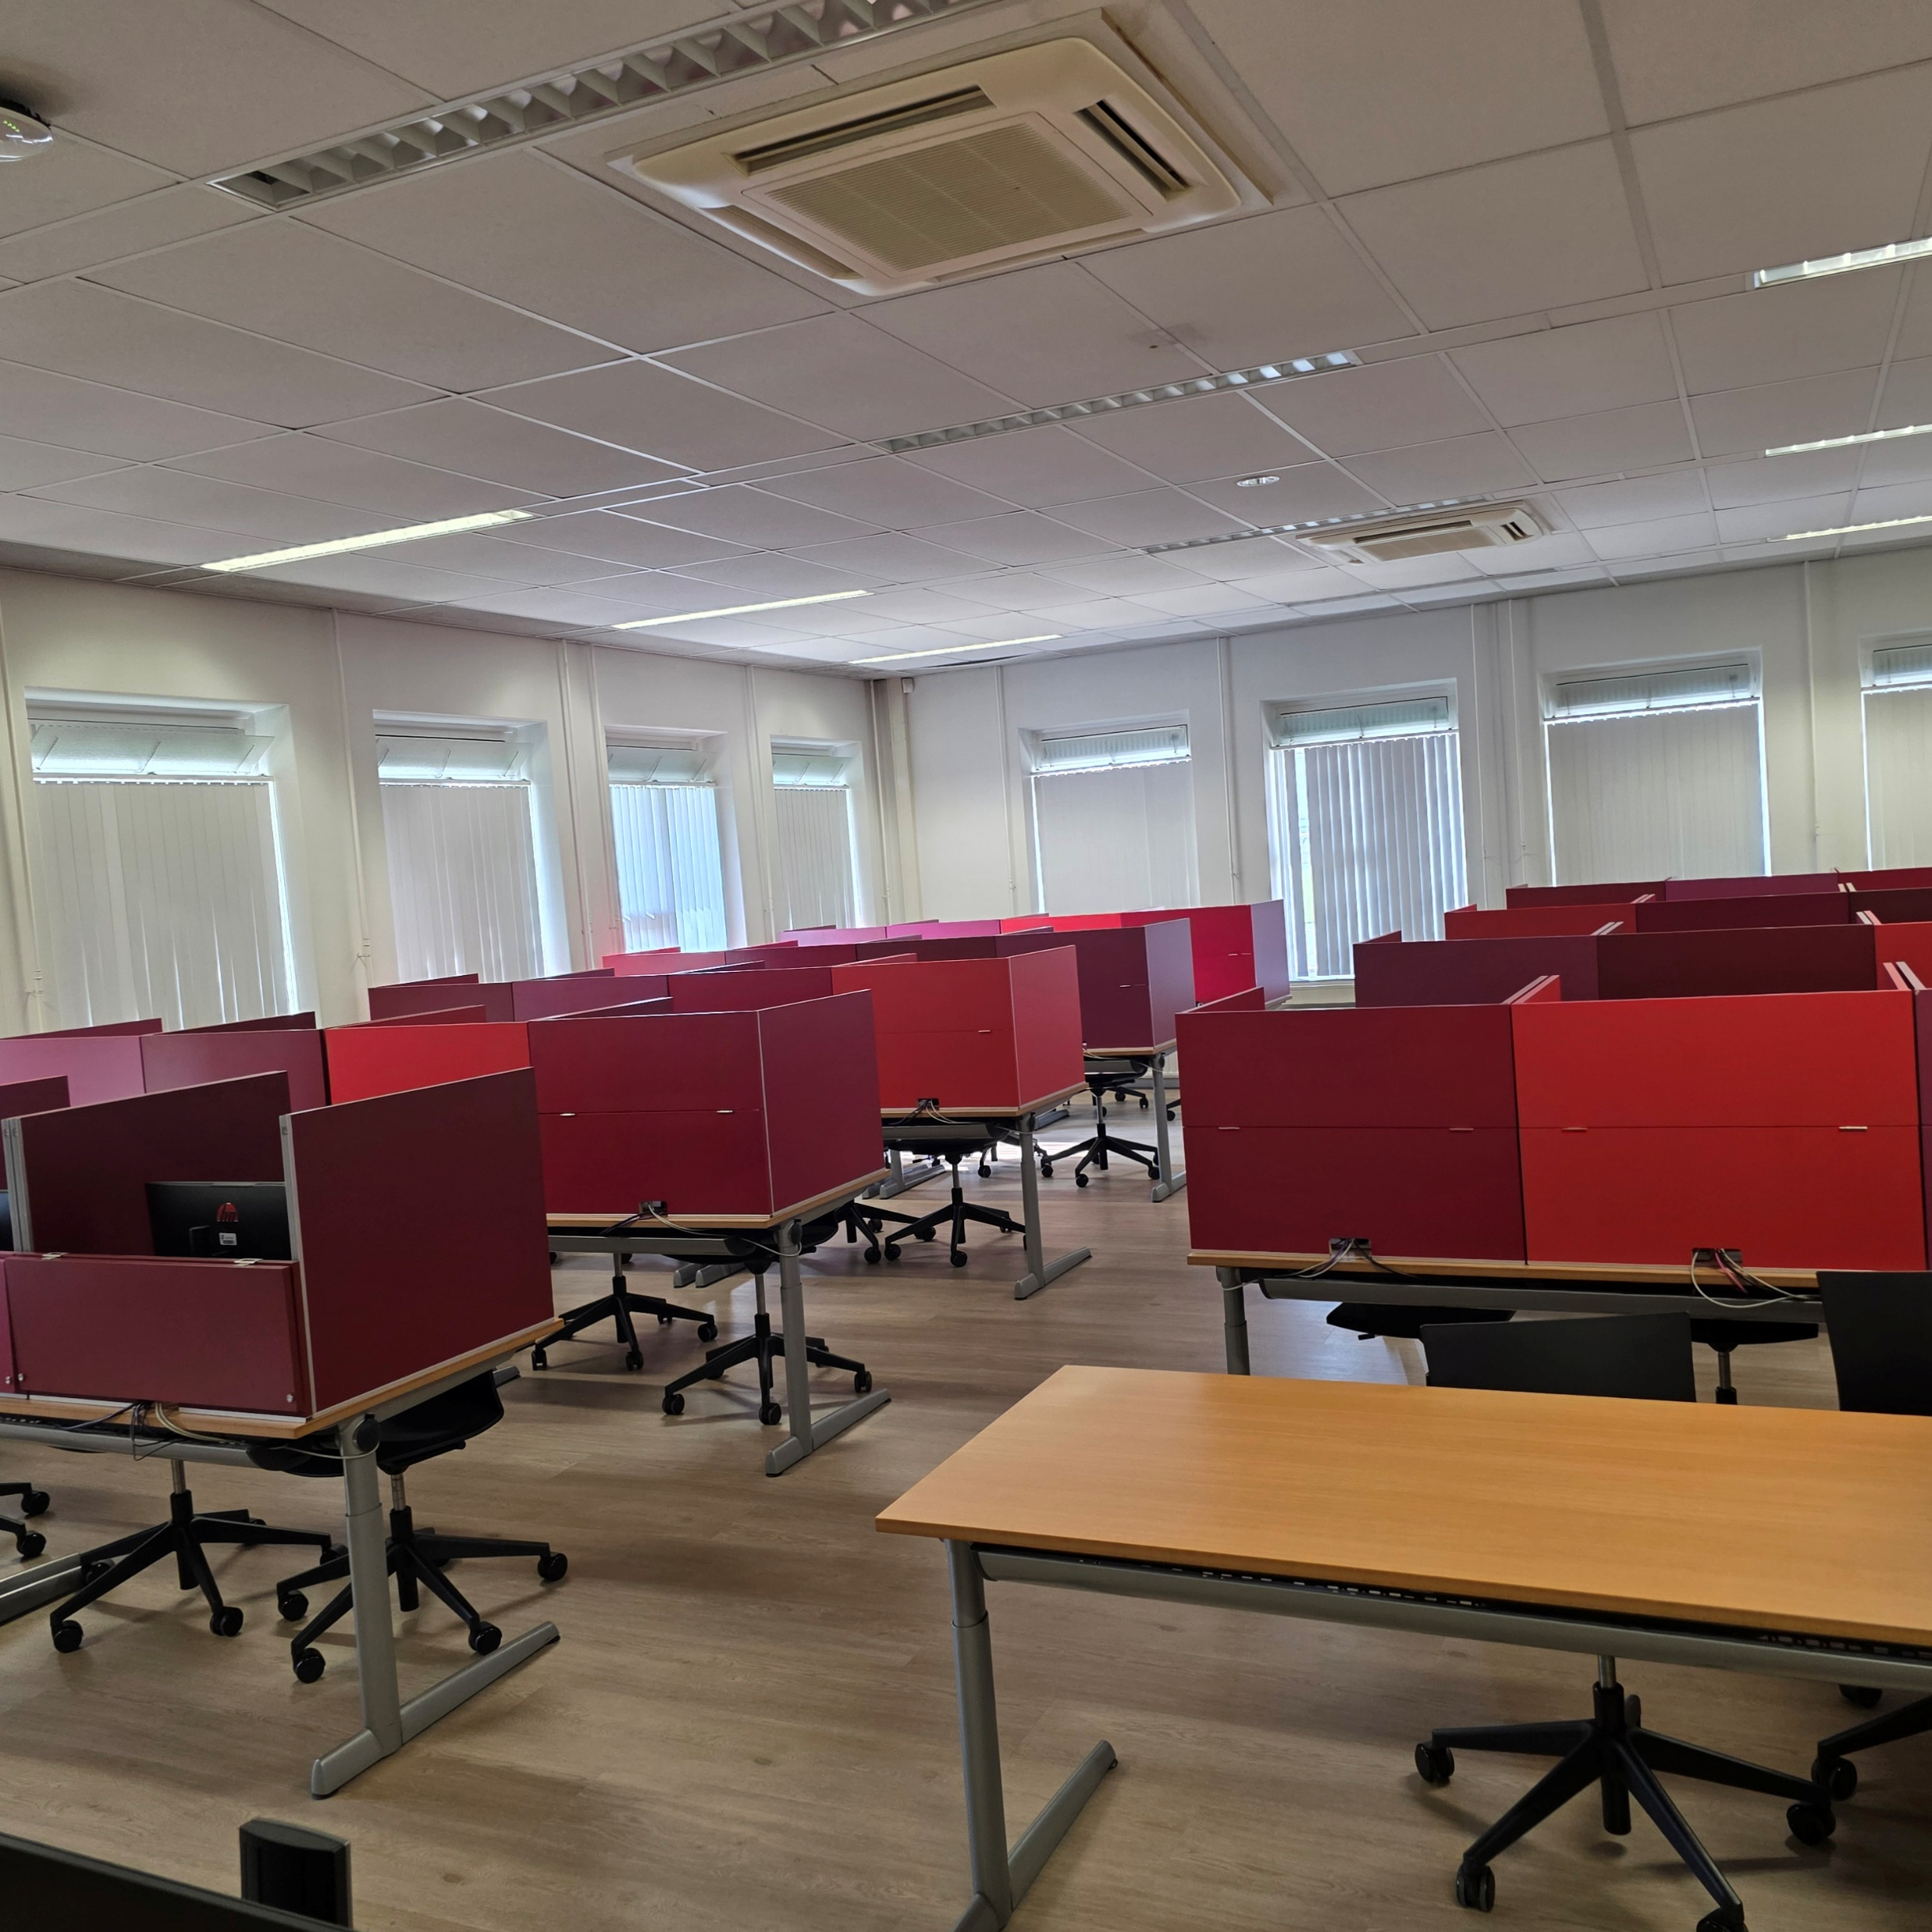
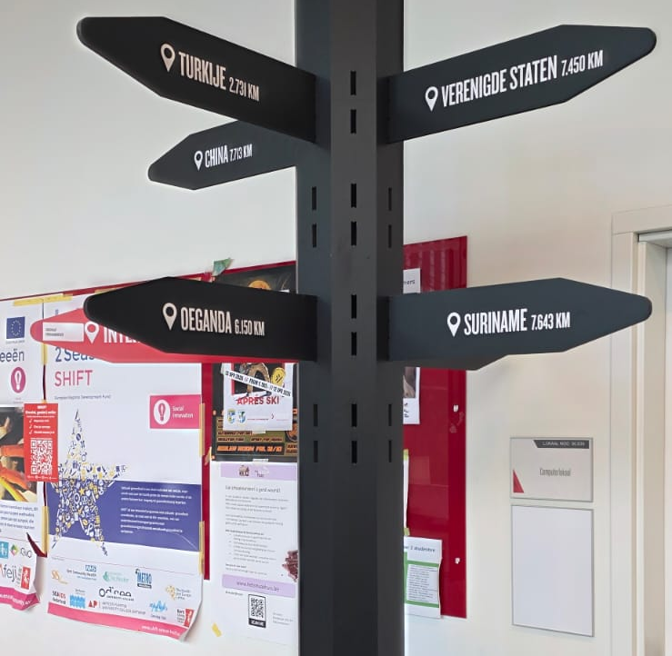
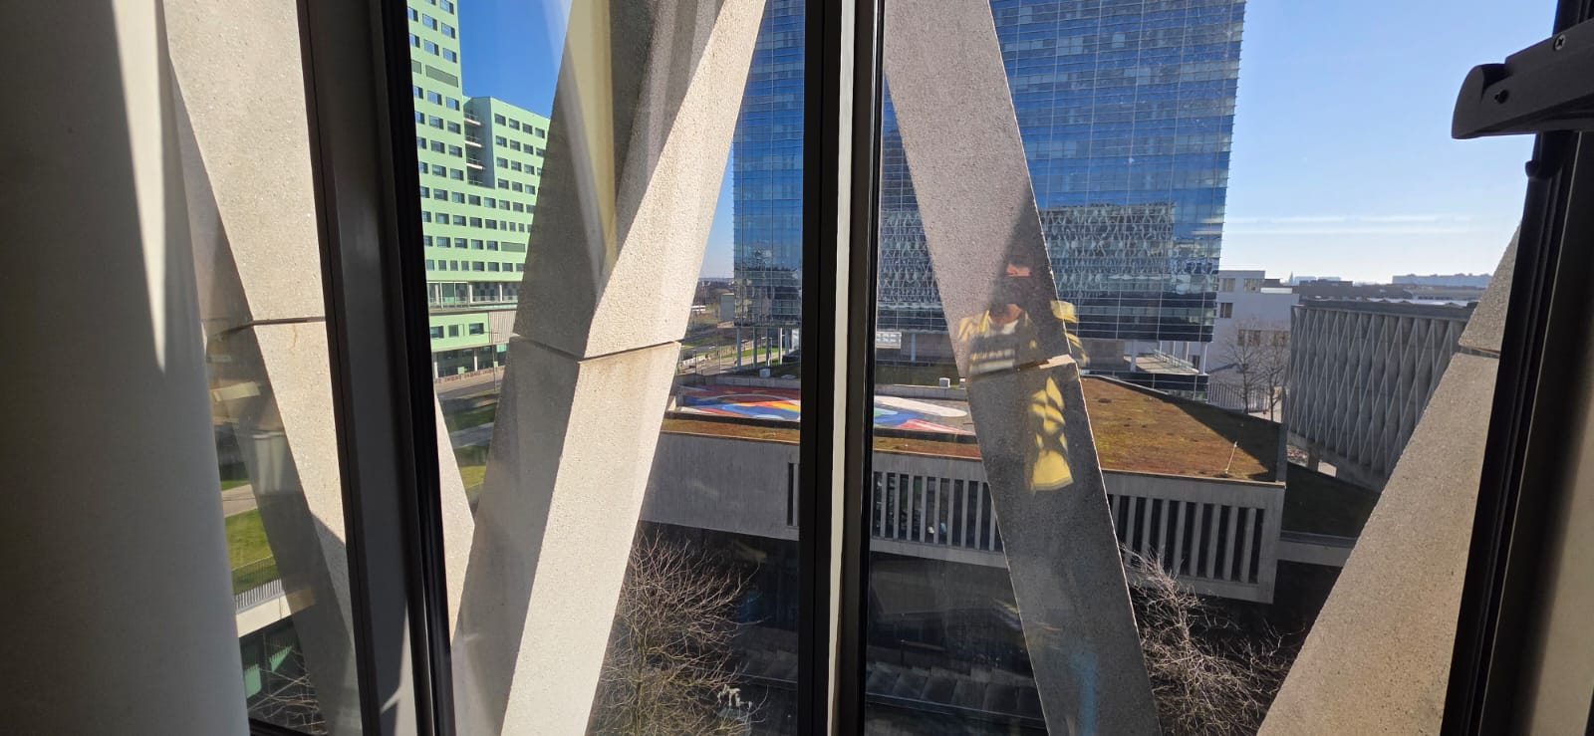
Tijekom posjeta ovoj instituciji sudjelovali smo u aktivnostima zajedno sa studentima Predškolskog odgoja i obrazovanja i Učiteljskog studija, pri čemu smo imale priliku upoznati njihovu organizaciju nastave, metode rada i pristupe obrazovanju budućih odgojitelja i učitelja.
Ovakvo iskustvo pridonijelo je jačanju međunarodne suradnje, razmjeni primjera dobre prakse te boljem razumijevanju suvremenih europskih pristupa inicijalnom obrazovanju odgojno-obrazovnih djelatnika.

Slide 4
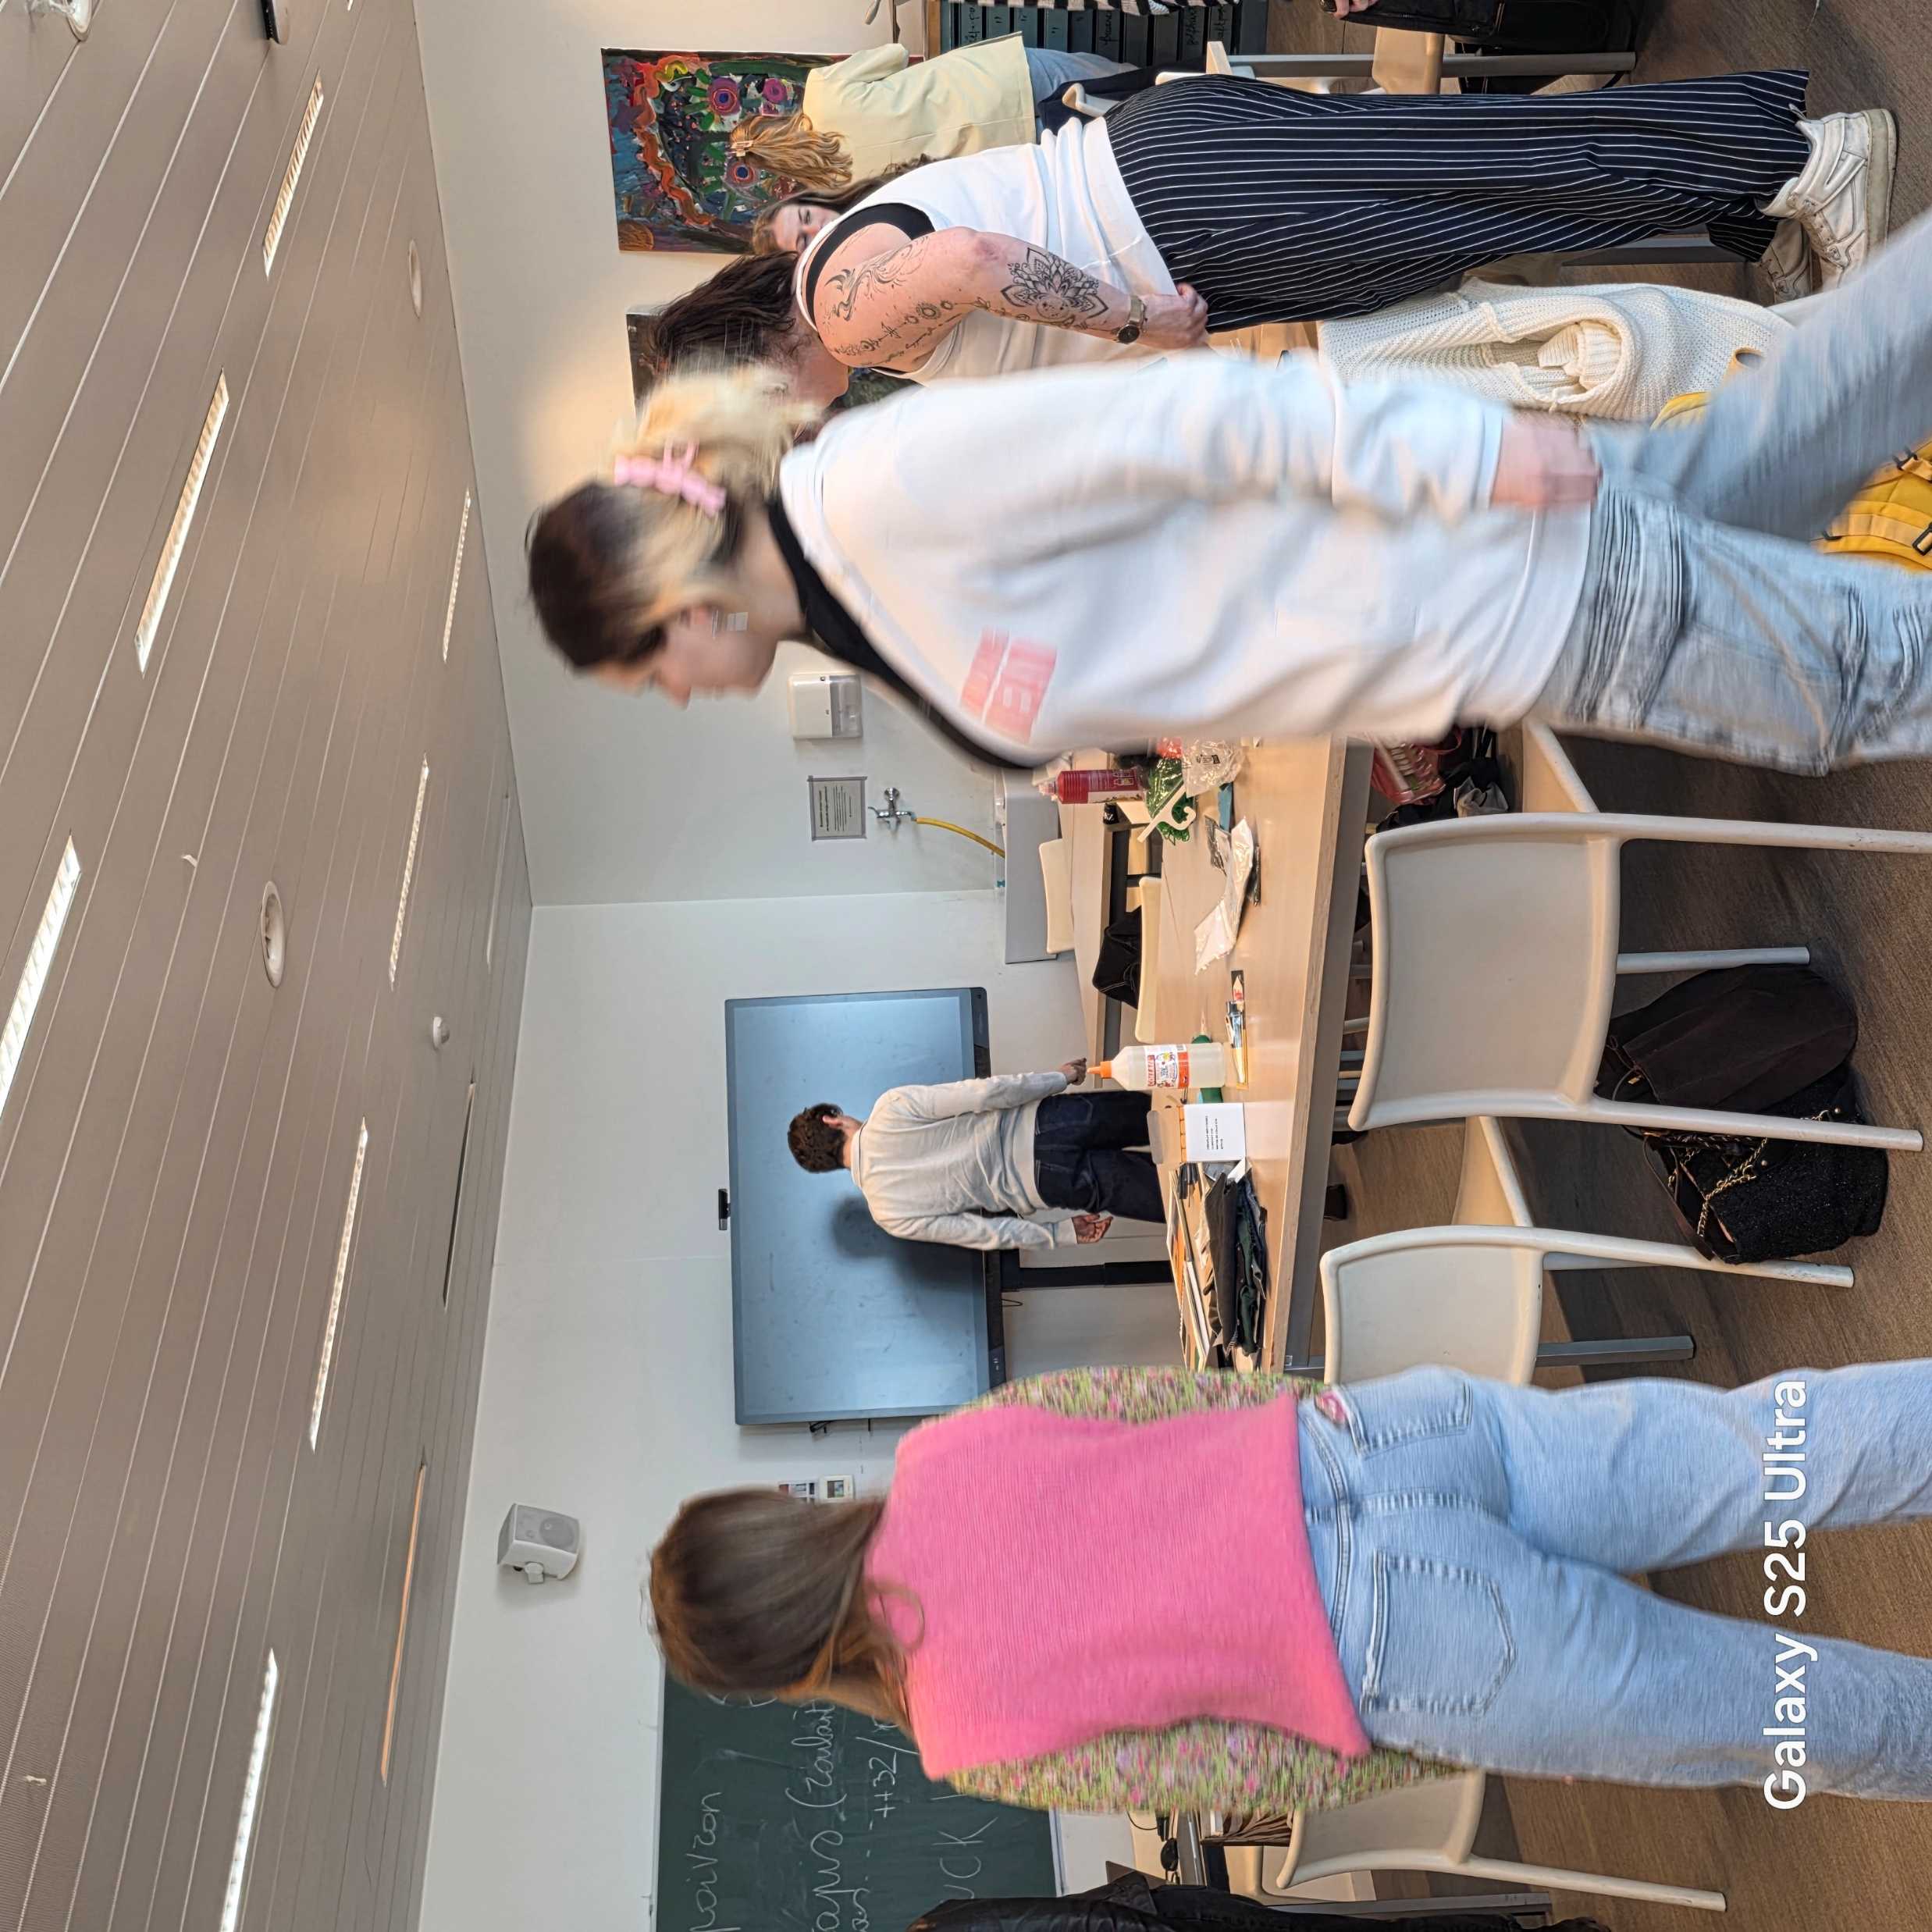
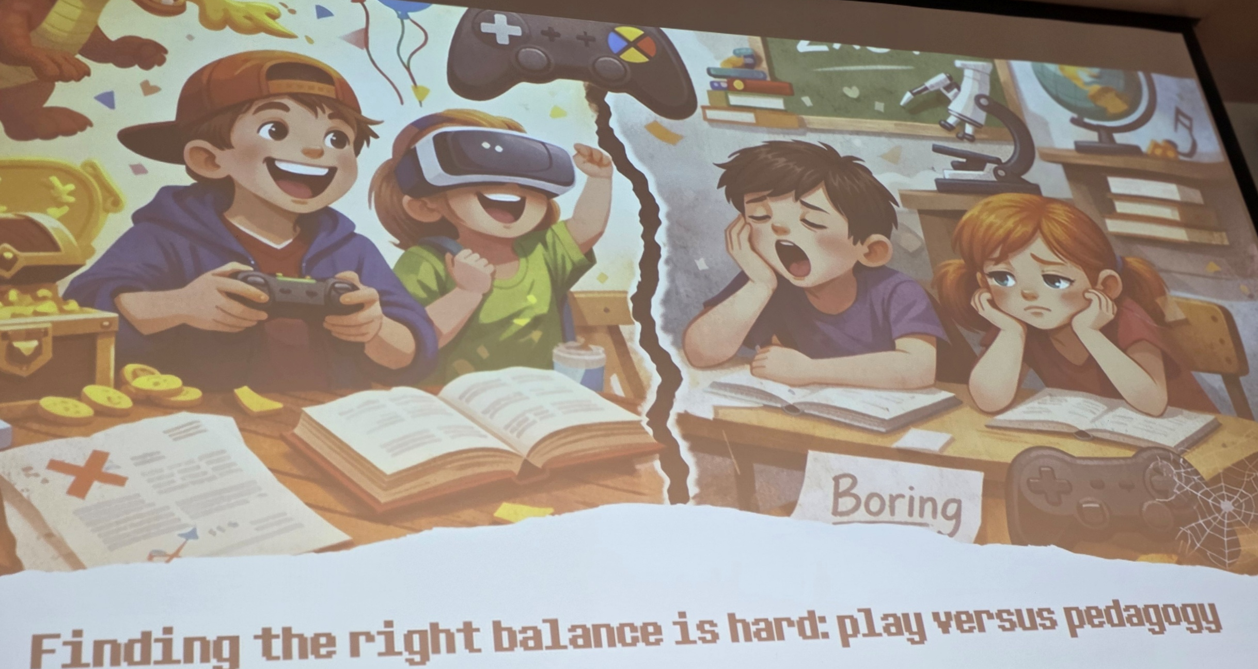
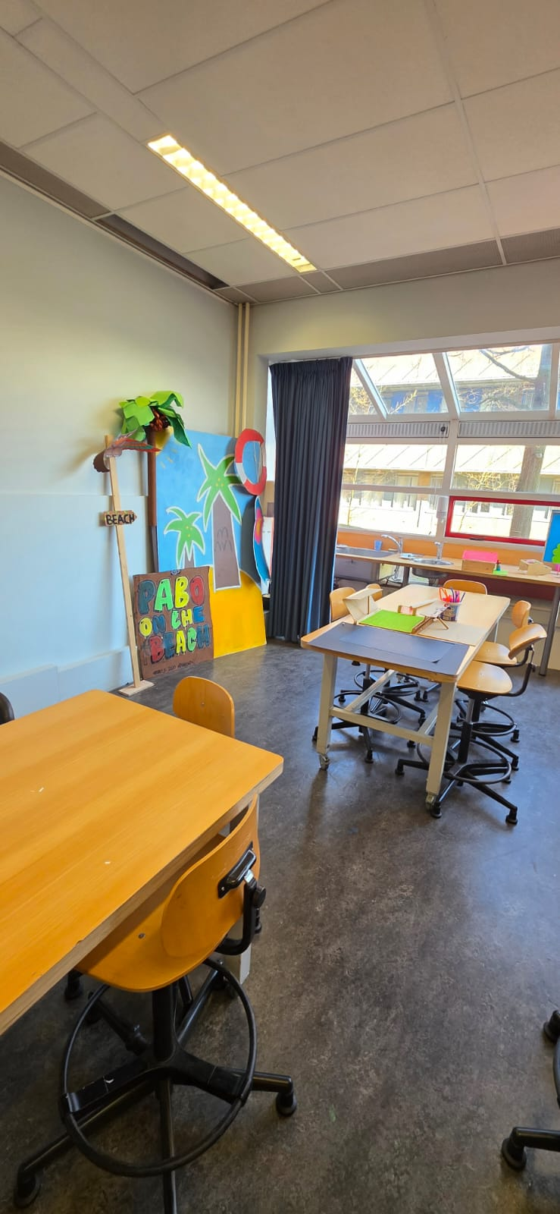
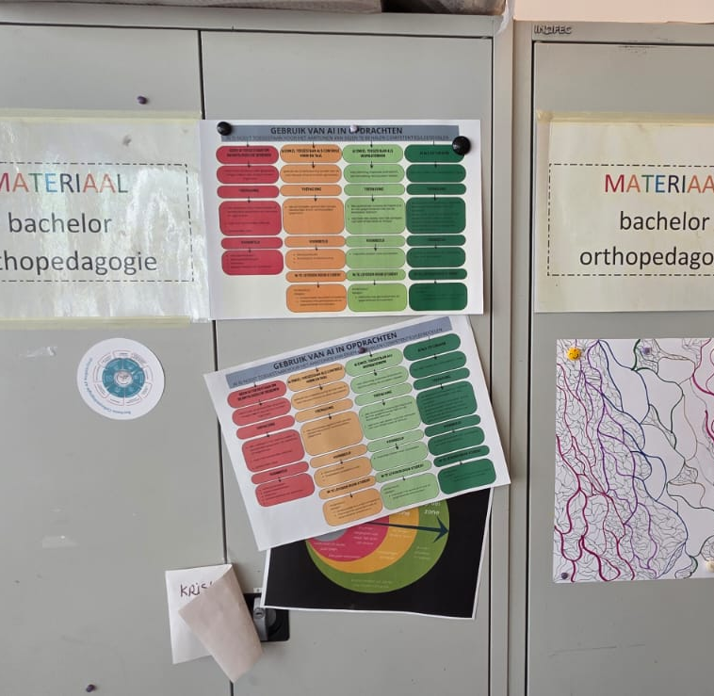
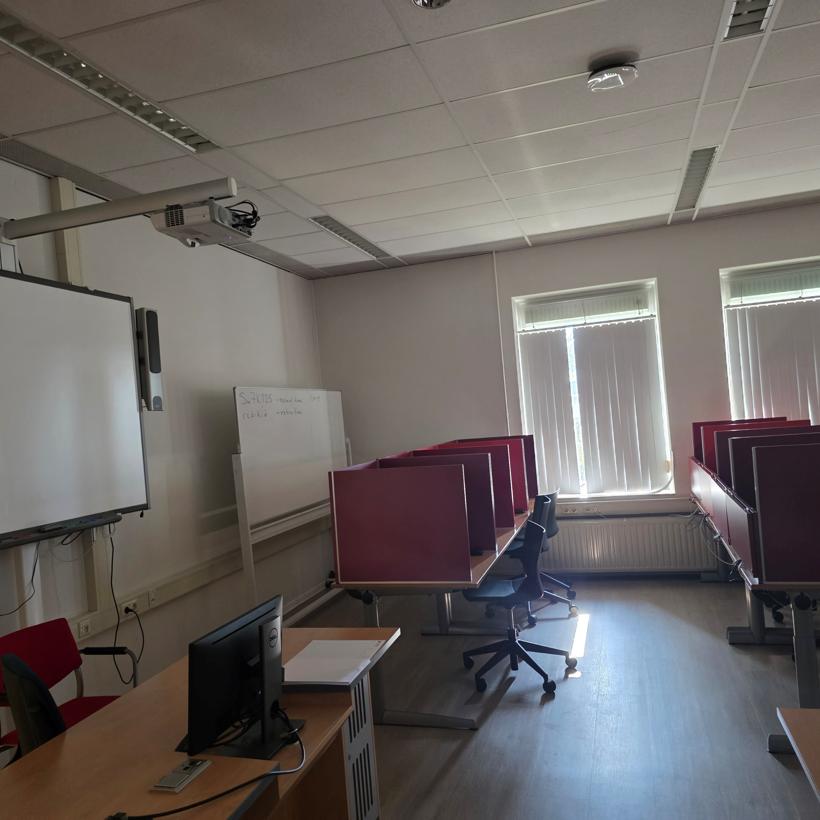
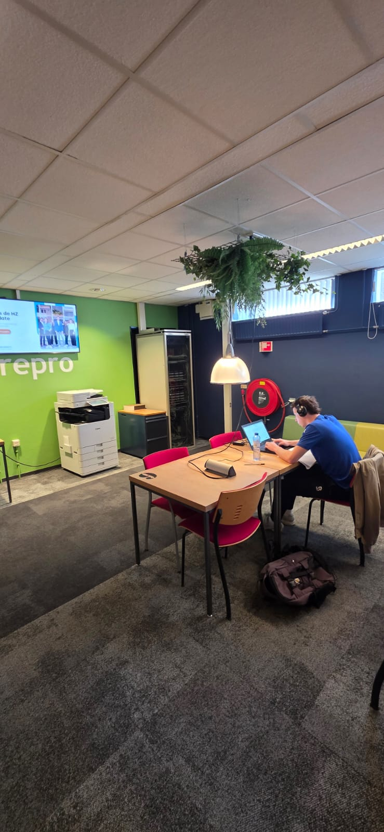
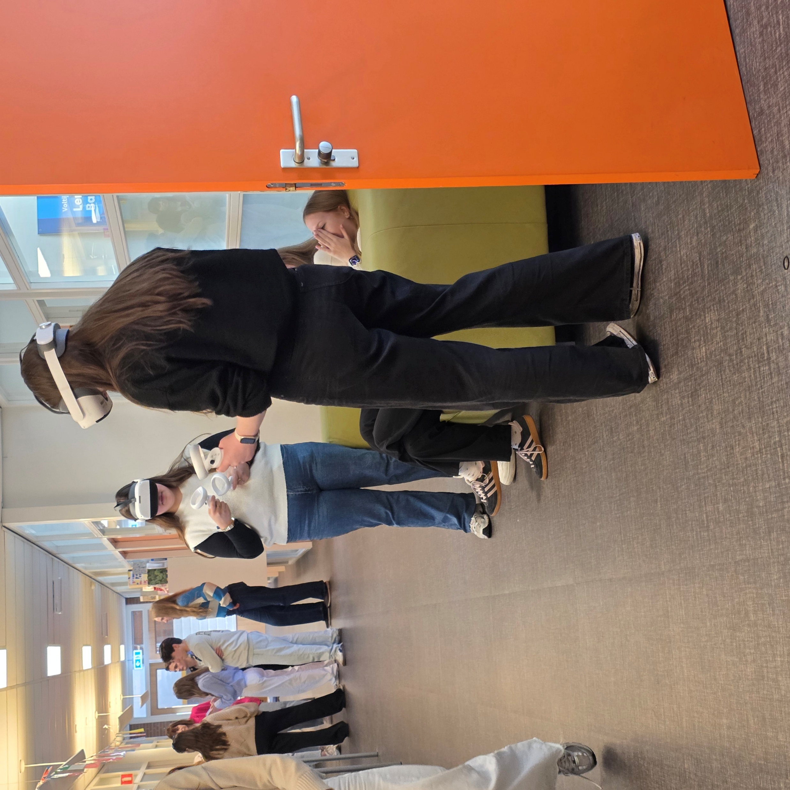
Domaćini na prihvatnoj instituciji
Bie Dirkx
Roel Janssen
Sven Hapers

Slide 5
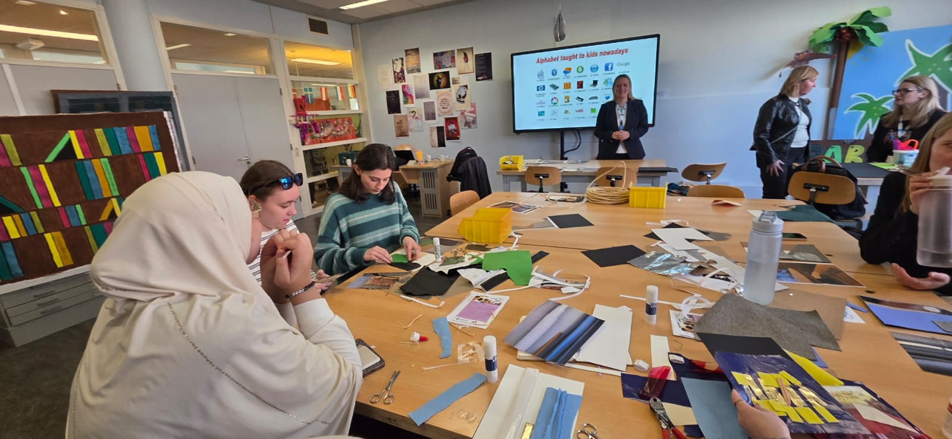
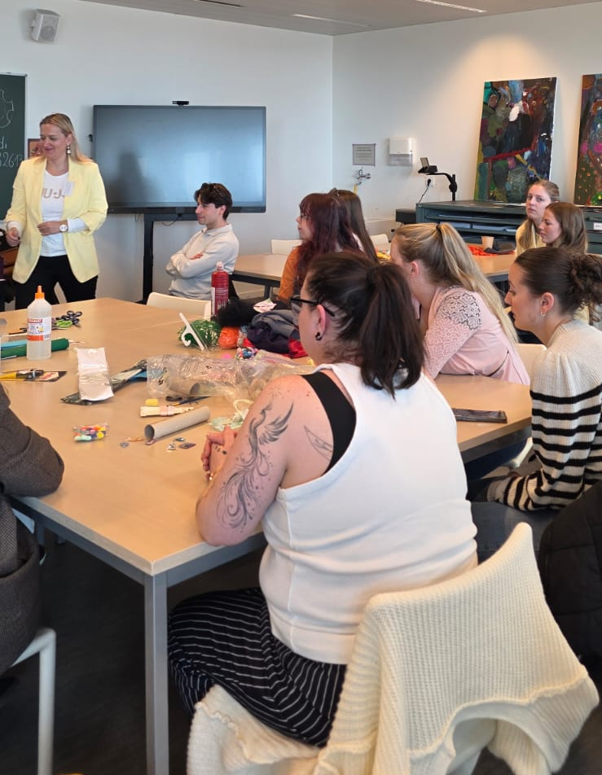
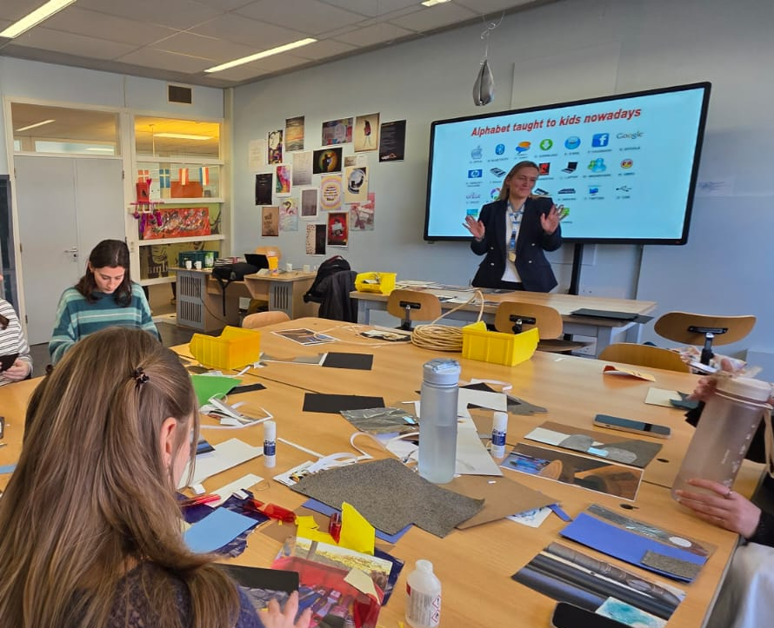
Studentima su održana predavanja i pedagoške radionice iz područja pedagogije, metodike nastave i primjene informacijske i komunikacijske tehnologije u obrazovanju.

Slide 6
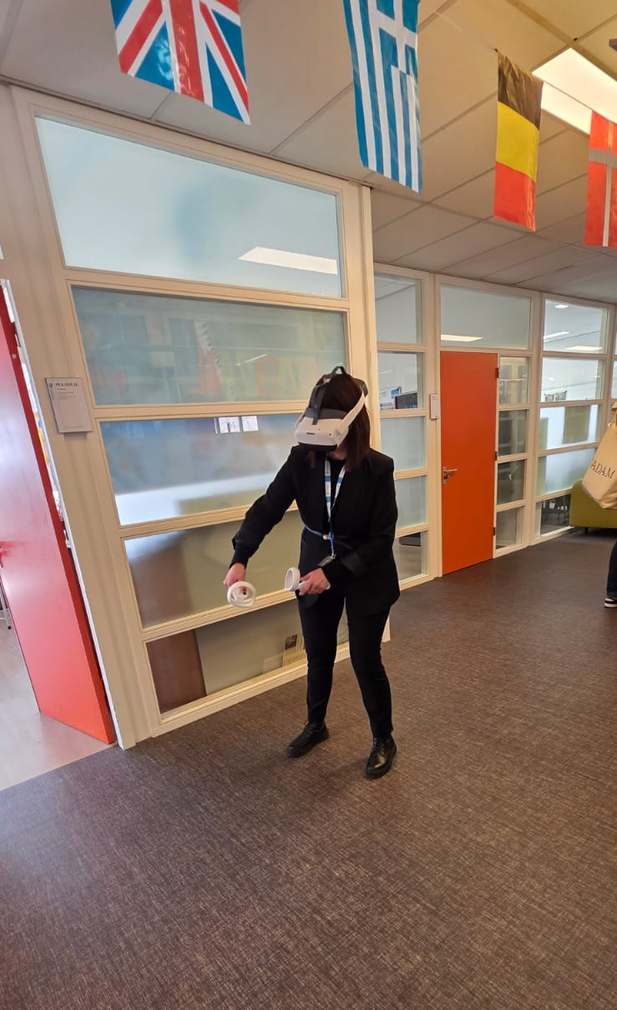
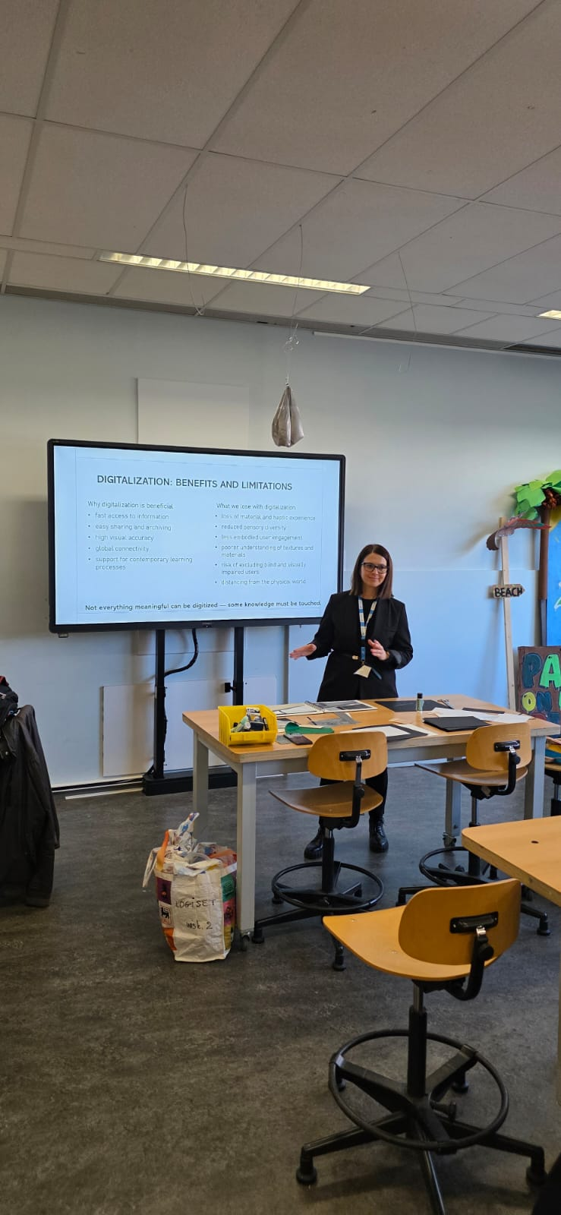
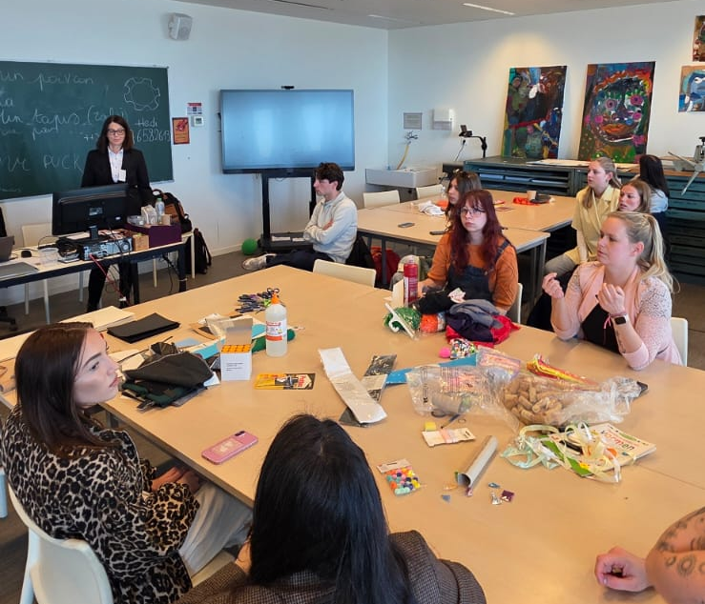
Studentima su održana predavanje u okviru kojega su predstavljene suvremene spoznaje i pristupi u području odgoja i obrazovanja, s posebnim naglaskom na primjenu digitalne tehnologije i umjetne inteligencije u nastavnom procesu.

Slide 7
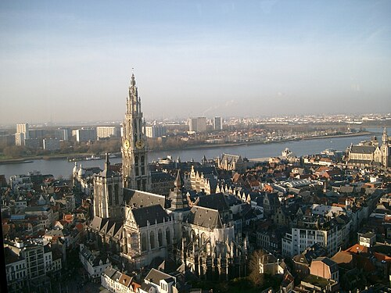

O Antwerpenu
Antwerpen je jedan od najvažnijih belgijskih gradova, poznat po velikoj luci na rijeci Schelde i bogatoj trgovačkoj povijesti. Grad je posebno slavan po dijamantnoj četvrti, modi i umjetnosti, a često se povezuje i sa slikarom Peterom Paulom Rubensom. Osim kulturnih znamenitosti, Antwerpen privlači posjetitelje živahnim trgovima, impresivnom katedralom i lijepo očuvanom starom jezgrom.

